Slide 1
Algemene affiche

Slide 2
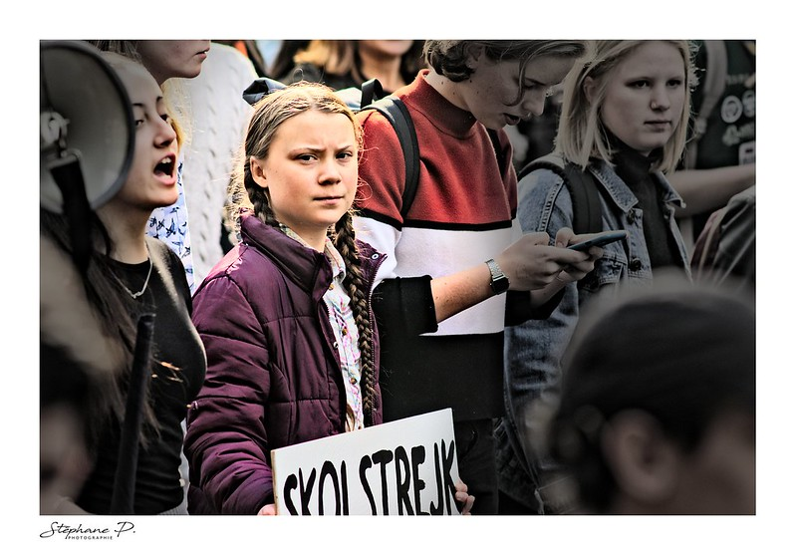
Wij mensen zijn geboren delers. Je deelt een droom of een overtuiging.

Slide 3
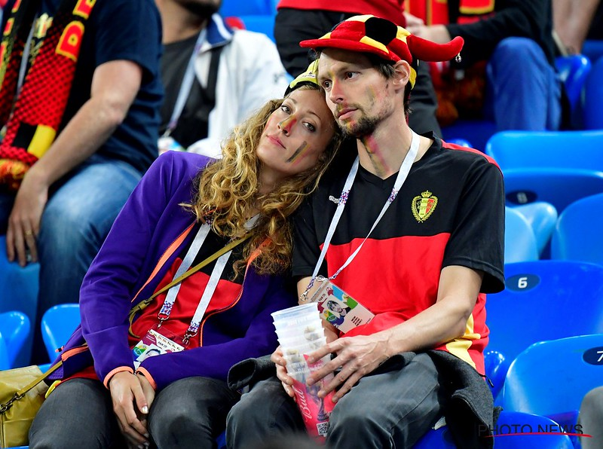
Sommigen delen tegenslag.

Slide 4
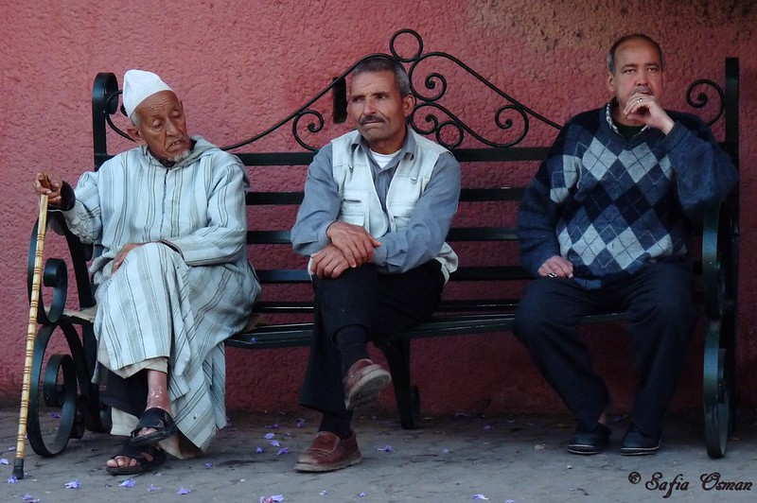
Anderen delen een bank.

Slide 5
Delen is broodnodig in onze strijd voor een betere wereld waarin iedereen mee is.

Slide 6
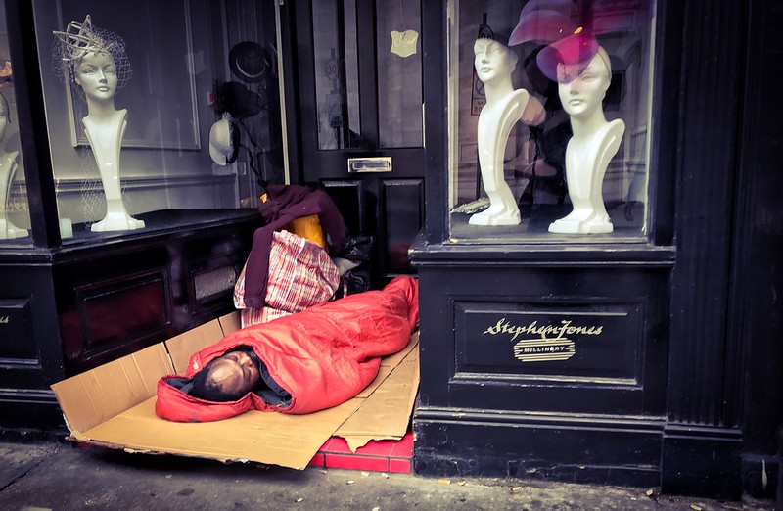
Ook vandaag nog.
Kijk maar naar de sociale ongelijkheid

Slide 7
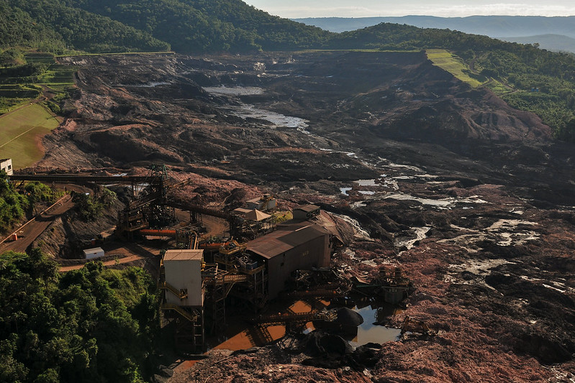
en de ecologische crisissen.

Slide 8
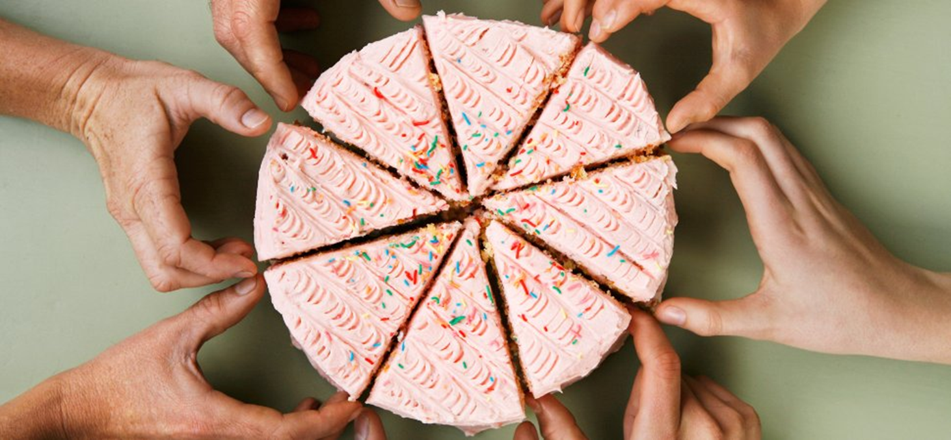
Door te verdelen wat we hebben en wat de aarde ons biedt, brengen we verandering in het leven van talloze mensen.

Slide 9
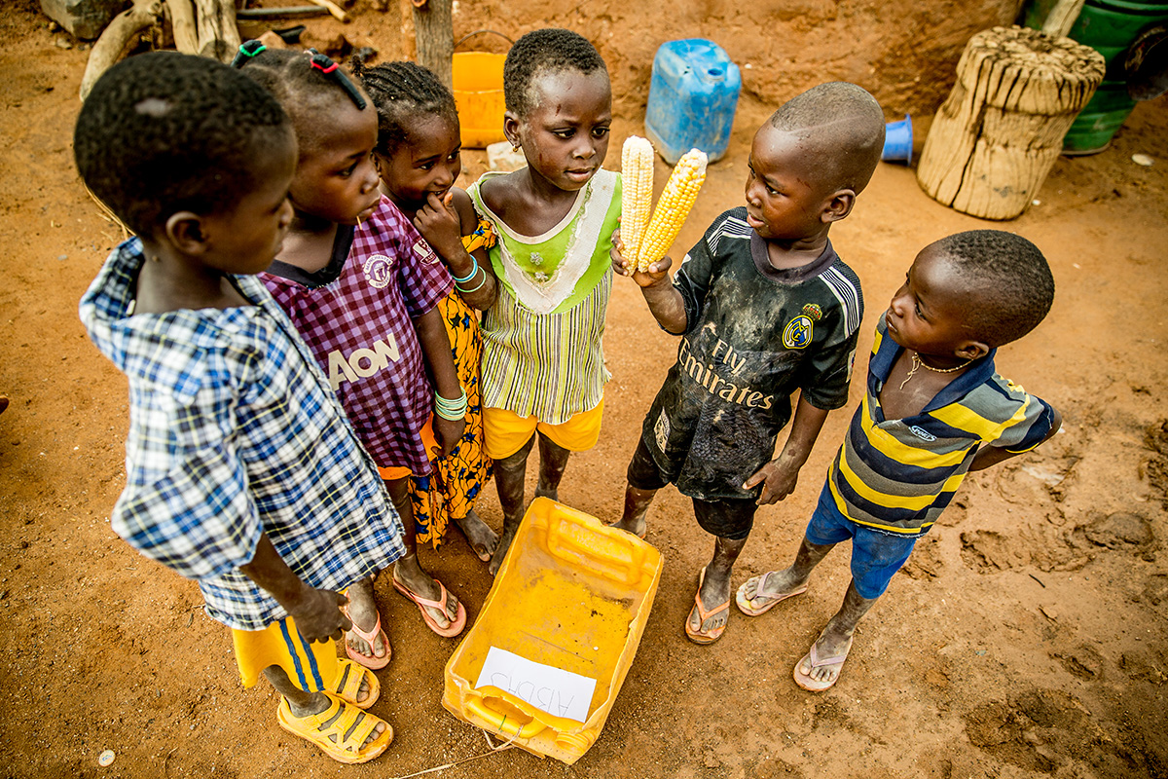
Zelfs als je maar een beetje kan delen, deel je meer dan je denkt.

